Slide 1
এই স্লাইডটি সম্মানিত শিক্ষকবৃন্দের জন্য।
স্লাইডটি উপস্থাপনের পূর্বে পাঠ্য পুস্তকের
সংশ্লিষ্ট পাঠের সাথে মিলিয়ে নিতে পারেন।
এই পাঠটি শ্রেণিকক্ষে উপস্থাপনের সময় প্রয়োজনীয় পরামর্শ প্রতিটি
স্লাইডের নিচে অর্থাৎ Slide Note এ সংযোজন করা হয়েছে।
আশা করি সম্মানিত শিক্ষকগণ পাঠটি উপস্থাপনের পূর্বে উল্লেখিত
Note দেখে নেবেন এবং F5 চেপে উপস্থাপন শুরু করতে পারেন।

Slide 2
মাল্টিমিডিয়া শ্রেণিতে স্বাগত

Slide 3
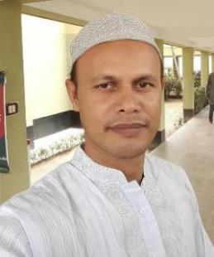
পরিচিতি
মোঃ মেশবাহুল হক
প্রভাষক
হাপানিয়া দোগাছী জাঃউঃ আলিম মাদরাসা
তানোর, রাজশাহী ।
মোবাইল নং ০১৭১৮৮৯১৪৪৭
শ্রেণি: একাদশ
বিষয়: পৌরনীতি ও সুশাসন
অধ্যায়: যষ্ঠ
সময়: ৫০ মিনিট
তারিখ: ০০/০৮/২০১৯ ইং
Notes:
সম্মানিত শিক্ষকমন্ডলী আপনারা ইচ্ছে করলে এই slide টি Hide করে রাখতে পারবেন। Hide করার পদ্ধতি হলো রিবন বার এর Slide Show তে ক্লিক করে Hide Slide এর উপর ক্লিক করলে hide হয়ে যাবে। এক্ষেত্রে f5 চেপে Slide Show করলে Hide করা page আর দেখা যাবে না।

Slide 4
নিচের ছবি গুলোতে কী দেখা যায়?
এগুলো কিসের নাম?
হ্যাঁ, রাজনৈতিক দলের নাম।
Notes:
পাঠের শিরোনাম আসার আগে শিক্ষার্থীদের দ্বারা প্রশ্ন করে পাঠের শিরোনাম ঘোষণার চেষ্টা করতে হবে। শিক্ষার্থীরা বিভিন্ন উত্তর দিবে তা থেকে সঠিক উত্তর গ্রহণ করতে হবে ।

Slide 5
আজকের পাঠ
রাজনৈতিক দল
Notes:
পাঠ শিরোনাম বোর্ডে লিখতে হবে।

Slide 6
শিখনফল
এ পাঠ শেষে শিক্ষার্থীরা…
১. রাজনৈতিক দল কী তা বলতে পারবে;
২. রাজনৈতিক দলের বৈশিষ্ট্যসমূহ বর্ণনা করতে পারবে;
৩. গণতন্ত্রে রাজনৈতিক দলের ভূমিকা ব্যাখ্যা করতে পারবে।
Notes:
শিক্ষার্থীদের দ্বারা আজকে আমরা কি কি পড়বো জেনে নেওয়া যেতে পারে। সম্মানিত শিক্ষকমন্ডলী আপনারা ইচ্ছে করলে এই slide টি Hide করে রাখতে পারবেন।

Slide 7
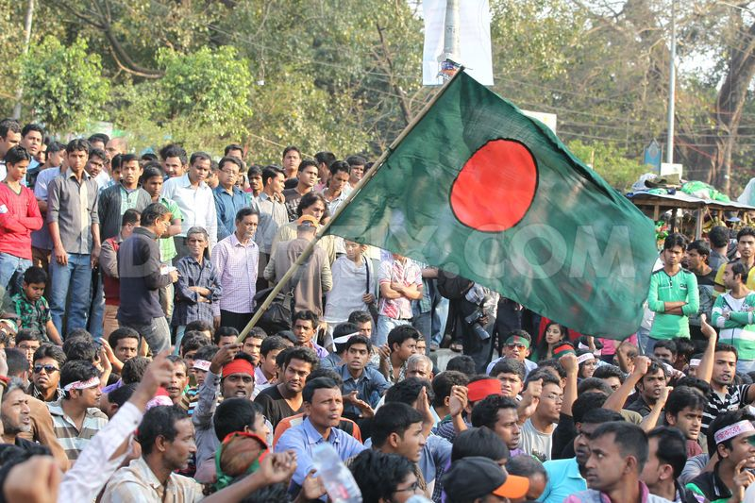
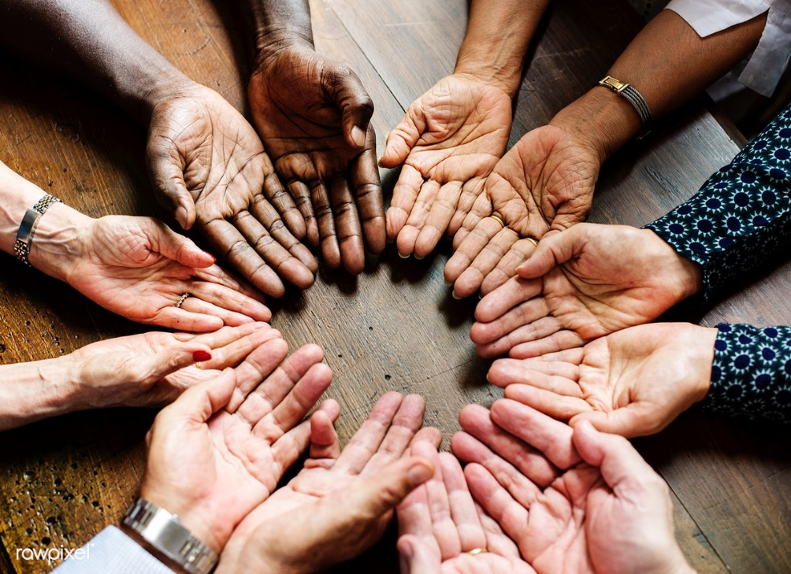
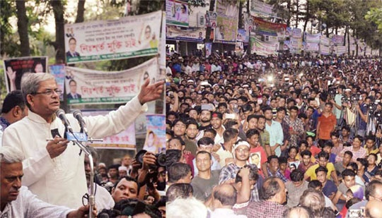
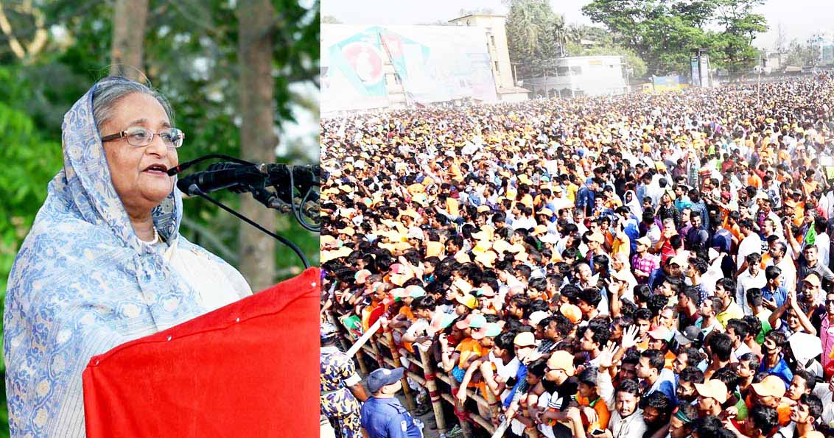
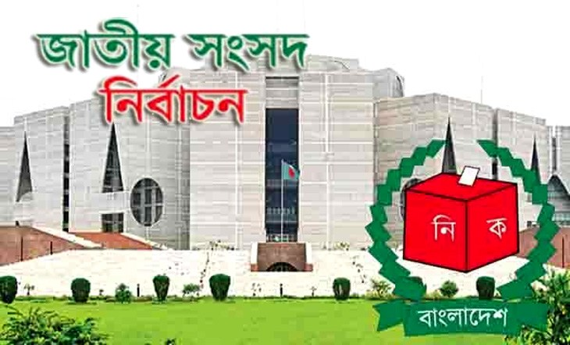
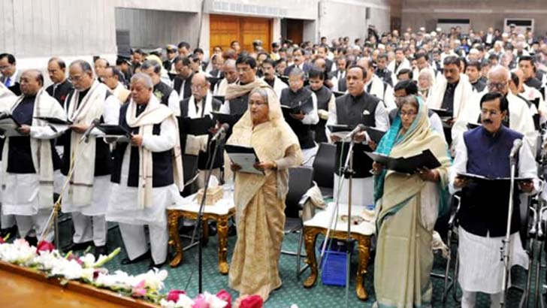
নিচের ছবি গুলোতে কী কী দেখছো?
বৈধ উপায়
সরকারের স্বপথ
সরকার
কিছু জনগণ
নীতি ও আদর্শ
ঐক্যমত পোষণ
জনসমর্থন
জনসমর্থন আদায় করে
এবং বৈধ উপায়ে সরকার গঠনের চেষ্টা করে বা সরকার গঠন করে তাকে রাজনৈতিক দল বলে।
এমন কিছু জনসমষ্টি যারা বিশেষ নীতি ও আদর্শের ভিত্তিতে সংঘবদ্ধ হয়
Notes:
ক্যাপশন আসার আগে ছবি দেখে উত্তর নেওয়ার চেষ্টা করতে হবে।

Slide 8
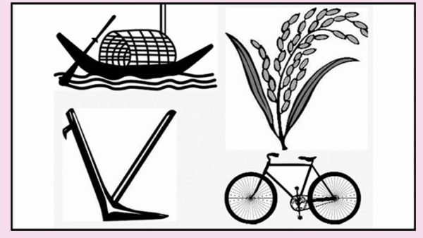
একক কাজ
সময়ঃ 4 মিনিট
রাজনৈতিক দল কী?
Notes:
ছবি দেখে যেন বুঝতে পারে কি উত্তর হতে পারে এ জন্য এ ছবি দেওয়া। একজনের খাতা অন্যের মাধ্যমে মূল্যায়ন করে নেওয়া যেতে পারে।

Slide 9
সঠিক উত্তর দেখে নাও
রাজনৈতিক দল হচ্ছে এমন একটি জনসমষ্টি যারা বিশেষ নীতি ও আদর্শের ভিত্তিতে সংঘবদ্ধ হয়ে জনসমর্থন আদায়ে চেষ্টা করে এবং নিয়মতান্ত্রিক পদ্ধিতিতে সরকার গঠনের চেষ্টা করে বা সরকার গঠন করে।

Slide 10
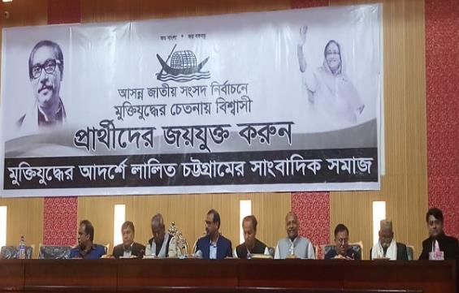
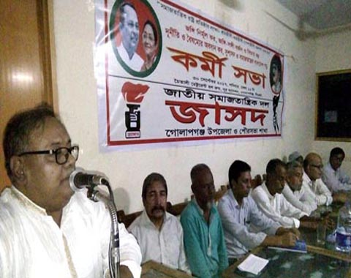
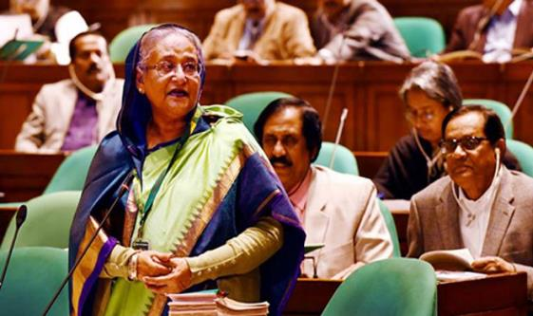
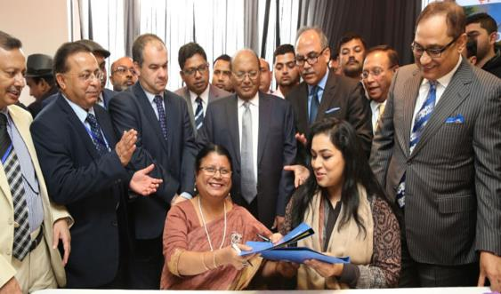
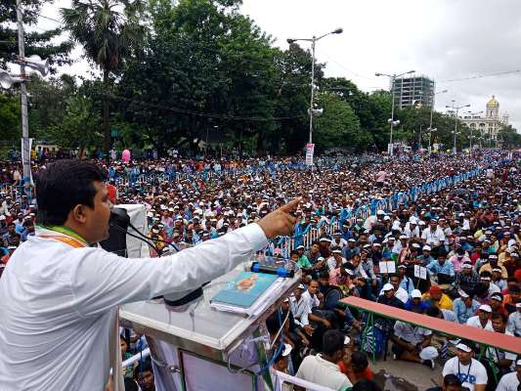
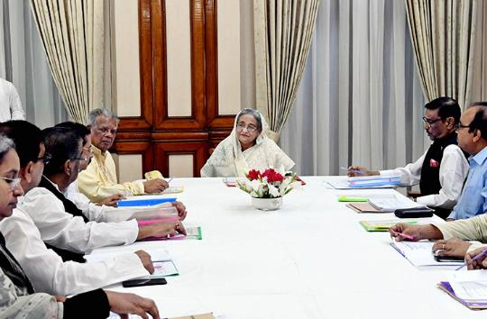
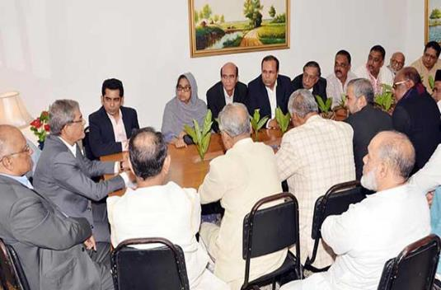
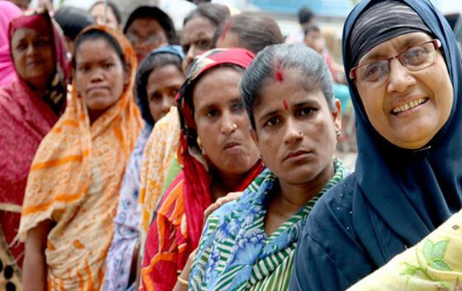
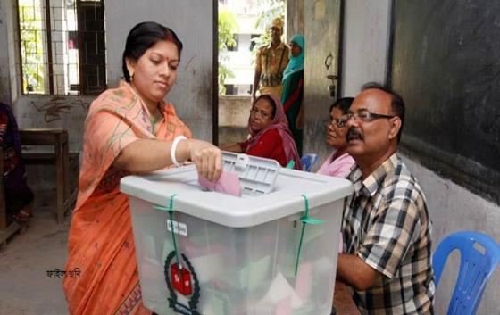
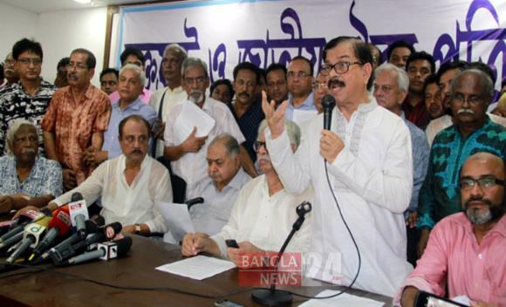
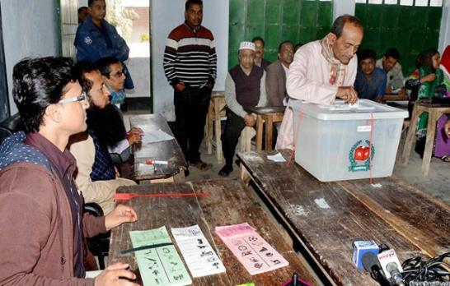
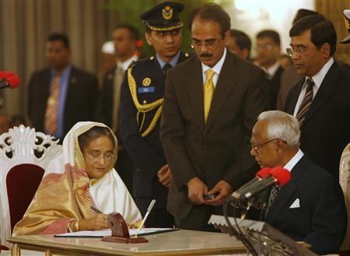
রাজনৈতিক দলের বৈশিষ্ট্যসমূহ:
নিচের ছবি গুলো ভাল করে লক্ষ কর:
ক্ষমতা গ্রহন
সংসদে
চুক্তির মাধ্যমে
কিছু সংখ্যক মানুষ
সংগঠন
নির্বাচন
আদর্শ
কর্মসূচী
নির্বাচনের মাধ্যমে বা নিয়মতান্ত্রিক উপায়ে ক্ষমতায় আসে।
রাজনৈতিক দল জাতীয় স্বার্থ সংরক্ষণ করে থাকে।
রাজনৈতিক দল জনমতের প্রতি গুরুত্ব দেয়।
রাজনৈতিক দল কিছু সংখ্যক মানুষের রাজনৈতিক সংগঠন।
রাজনৈতিক দল কী ধরনের সংগঠন?
রাজনৈতিক দলের সমমনা আদর্শ ও কর্মসূচী থাকে।
রাজনৈতকি দল কিভাবে ক্ষমতায় আসে?
রাজনৈতিক দল দলীয় স্বার্থ সংরক্ষণও করে থাকে।
Notes:
ক্যাপশন আসার আগে ছবি দেখে উত্তর নেওয়ার চেষ্টা করতে হবে।

Slide 11
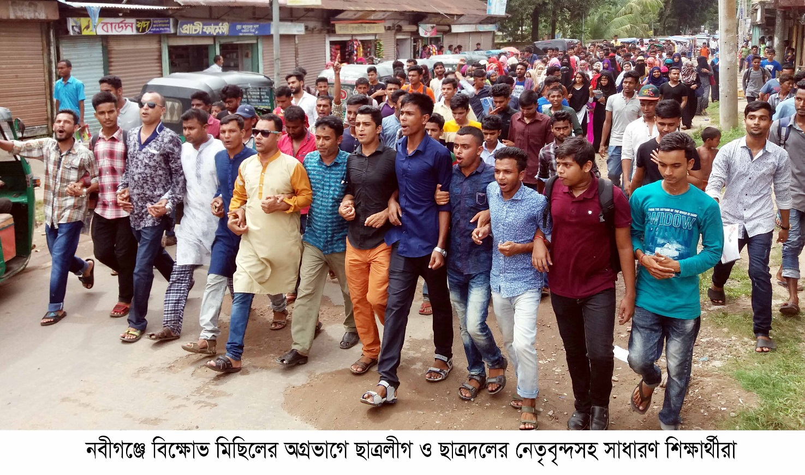
জোড়ায় কাজ
সময়ঃ 4 মিনিট
রাজনৈতিক দলের বৈশিষ্ট্য গুলোর নাম লিখ।
Notes:
ছবি দেখে যেন বুঝতে পারে কি উত্তর হতে পারে এ জন্য এ ছবি দেওয়া। একজনের খাতা অন্যের মাধ্যমে মূল্যায়ন করে নেওয়া যেতে পারে।

Slide 12
উত্তর মিলিয়ে নাও
রাজনৈতিক দলের বৈশিষ্ট্য গুলোর নাম-
১.রাজনৈতিক সংগঠন
২. নিয়মতান্ত্রিক উপায়ে ক্ষমতায় আরোহণ
৩. সম আদর্শে বিশ্বাসী
৪.জনমতের প্রতি গুরুত্ব প্রদান
৫.জাতীয় স্বার্থ সংরক্ষণ
৬.দলীয় স্বার্থ সংরক্ষণ

Slide 13
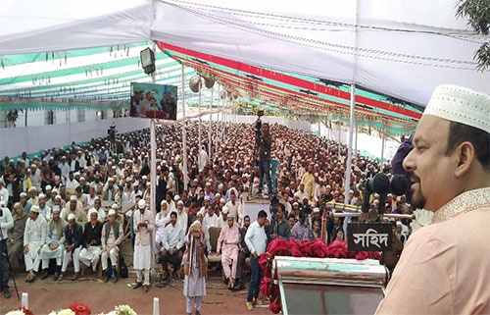
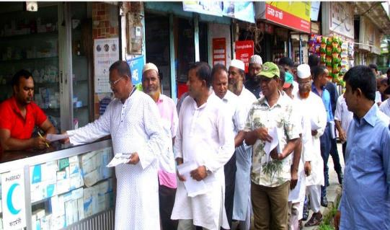
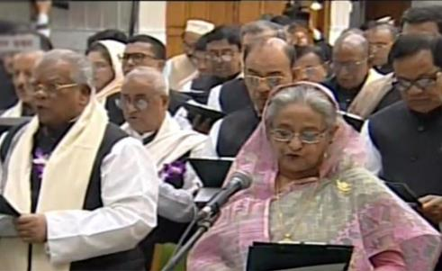
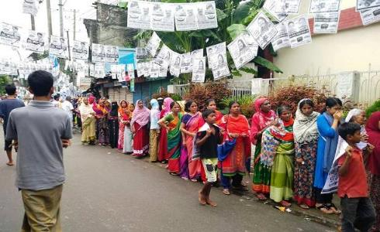
রাজনৈতিক দলের ভূমিকা:
ছবিতে মানুষ গুলো কী করছে?
নিচের ছবি গুলো লক্ষ কর:
নির্বাচন
সরকার
বক্তৃতা দিচ্ছে
প্রচারনা চালাচ্ছে
বক্তৃতা ও প্রচারের মাধ্যমে রাজনৈতিক দল কী করে?
বক্তৃতা-বিবৃতি ও প্রচারের মাধ্যমে রাজনৈতিক দল জনমত গঠন করে।
রাজনৈতিক দল নির্বাচনের মাধ্যমে বা বৈধ উপায়ে সরকার গঠন করে।
রাজনৈতিক দল নির্বাচনের মাধ্যমে কী করে?
Notes:
ক্যাপশন আসার আগে ছবি দেখে উত্তর নেওয়ার চেষ্টা করতে হবে।

Slide 14
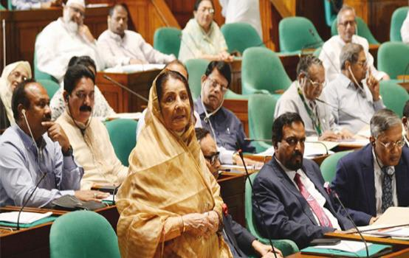
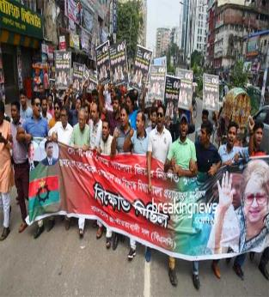
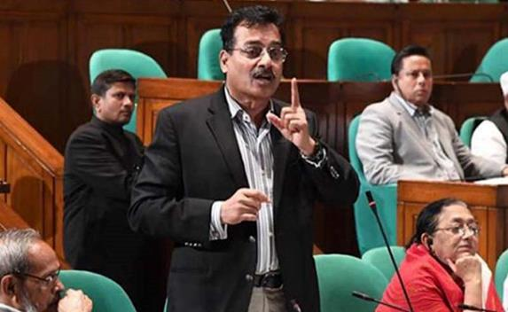
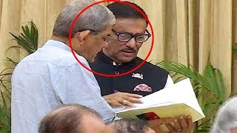
রাজনৈতিক দলের ভূমিকা:
ছবি গুলোতে কী দেখতে পাচ্ছো?
রাজনৈতিক দল সরকারের সমালোচনা করে স্বৈরাচারী ও দুর্নীতির হাত থেকে রক্ষা করে।
রাজনৈতিক দল বক্তৃতা ও কর্মসূচীর মাধমে রাজনৈতিক সচেতনতা বৃদ্ধি করে।
রাজনৈতিক দল বিরোধী দলের ভূমিকা পালন করে থাকে।
রাজনৈতিক দল সরকারের ভাল কাজে সহযোগিতা করে থাকে।
Notes:
ক্যাপশন আসার আগে ছবি দেখে উত্তর নেওয়ার চেষ্টা করতে হবে।

Slide 15
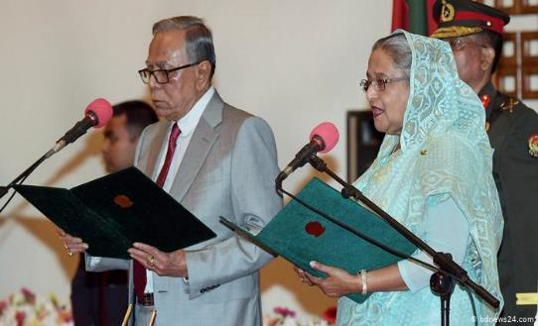
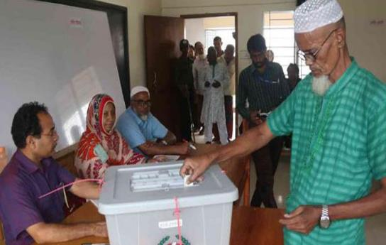
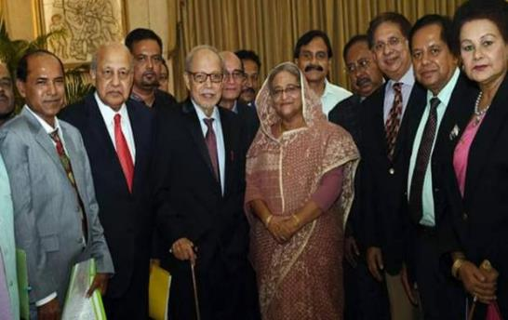
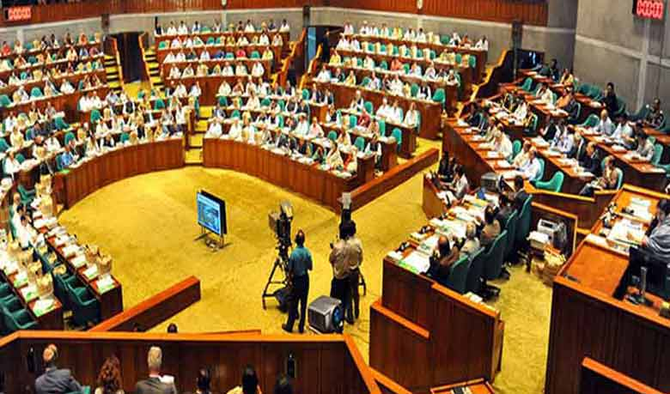
রাজনৈতিক দলের ভূমিকা:
ছবি গুলোতে কী দেখতে পাচ্ছো?
রাজনৈতিক দল ভোটারদের স্বার্থ সংরক্ষণ করে থাকে।
রাজনৈতিক দল ভিন্নমূখী ও বিক্ষিপ্ত মতামতকে একত্রীকরণ করতে পারে ।
শান্তিপুর্নভাবে সরকার পরিবর্তনে ভূমিকা রাখে, ফলে বিপ্লব বা বিদ্রোহের প্রয়োজন হয় না।
রাজনৈতিক দল সংসদীয় সরকার ব্যবস্থায় শাসন বিভাগ ও আইন বিভাগের মধ্যে সেতুবন্ধন গড়ে তোলে।
Notes:
ক্যাপশন আসার আগে ছবি দেখে উত্তর নেওয়ার চেষ্টা করতে হবে।

Slide 16
দলগত কাজ
সময়ঃ 8 মিনিট
“সংসদীয় সরকার ব্যবস্থায় রাজনৈতিক দল অপরীহার্য” এর স্বপক্ষে তোমাদের মতামত উপস্থাপন কর?
Notes:
দলে ভাগ করার ক্ষেত্রে আমার পরামর্শ ক্লাশ শুরুর আগে এটা করতে হবে এবং একজন দলনেতা নিযুক্ত করতে হবে। সেক্ষেত্রে প্রতি দলে সমান সংখ্যক শিক্ষার্থী রাখতে হবে এবং জোড় হতে হবে । যেমন ৪,৬,৮ ১০ জন। কাজ শেষে খাতা পরিবর্তনের মাধ্যমে শিক্ষার্থীদের দ্বারা মূল্যায়ন করে নেওয়া যেতে পারে । উত্তর যেমন হতে পারে-জনসচেতনতা সৃষ্টি, ধর্মীয় মূল্যবোধ জাগ্রত করণ। দলগত কাজে সময় না থাকলে স্লাইটটি হাইট করে রাখা যেতে পারে।

Slide 17
মূল্যায়ন
১.গণতান্ত্রিক শাসন ব্যবস্থায় কোনটির ভূমিকা বেশি গুরুত্বপূর্ণ
(ক) চাপসৃষ্টিকারী গোষ্ঠী (খ) কুচক্রী দল
(গ) রাজনৈতিক দল (ঘ) উপদল
২. রাজনৈতিক দলের অন্যতম প্রধান কাজ কী?
(ক) চাঁদা উঠানো (খ) প্রার্থী মনোনয়ন
(গ) নিজ দলের গুণকীর্তন করা (ঘ) দলীয় নেতাদের স্বার্থ সংরক্ষণ
৩. ‘স্বার্থ একত্রীকরণকারী’ বলা হয় কাকে?
(ক) চাপসৃষ্টিকারী গোষ্ঠীকে (খ) কুচক্রী দলকে
(গ) রাজনৈতিক দলকে (ঘ) উপদলকে
সমাধান:-গ
সমাধান:-খ
সমাধান:-গ
Notes:
শিক্ষার্থীদের দ্বারা মাউস ক্লিক করে নেওয়ার মাধ্যমে উত্তর নেওয়ার চেষ্টা করতে হবে।

Slide 18
বাড়ির কাজ
“গণতান্ত্রিক শাসন ব্যবস্থায় বিরোধী দল যথাযথ ভূমিকা পালন না করলে সরকার স্বৈরাচারী হয়ে উঠে।” উক্তিটির পক্ষে তোমার যুক্তি লিখে আনবে।
Notes:
ছবি শুধু আবহ সৃষ্টির জন্য । বাড়ির কাজ শিক্ষার্থীদের খাতায় লেখে নেওয়া নিশ্চিত করতে হবে । আগামী দিন এই কাজ দেখতে হবে কয়েক জনের এবং বাকি কাজ দল নেতার দ্বারা মূল্যায়ন করে নেওয়া যেতে পারে।

Slide 19
ধন্যবাদ
সবাই ভালো থেকো, আগামী ক্লাসে আবার দেখা হবে......

